Slide 1

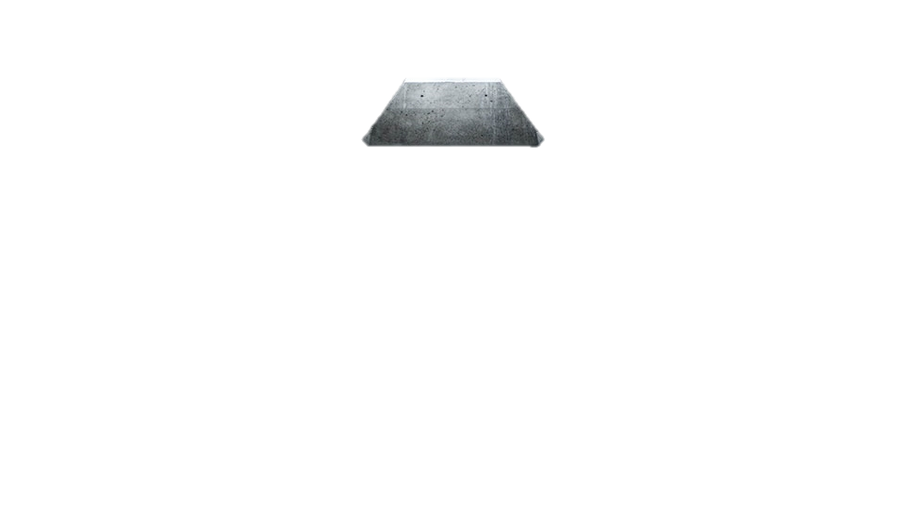

Comunidad Java Full Stack Nicaragua
2
+
2
+
Curso de Java
Segunda Sesión

Slide 2
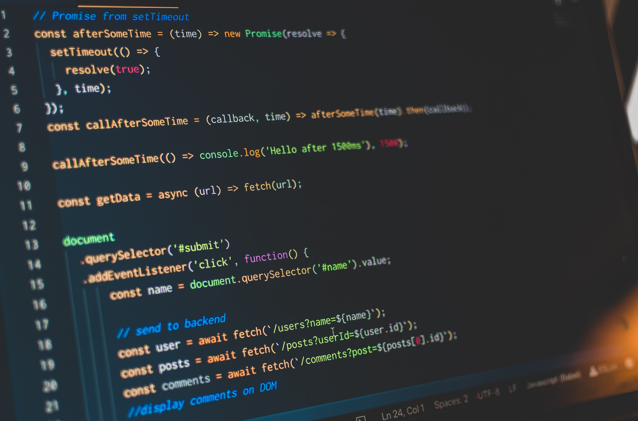
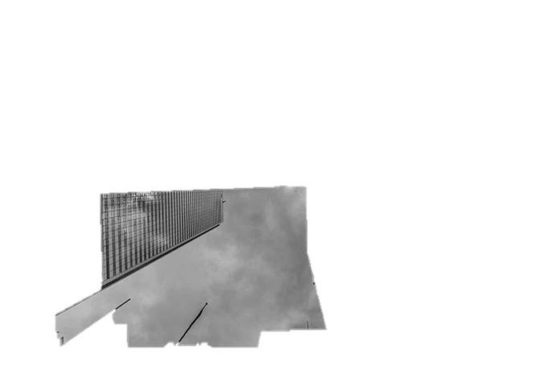



Analista desarrollado
2
+
2
+
2
+
INSTRUCTOR
-Analista programador.
-Administrador de bases de datos.
Ing. Jorge Abraham Torres.

Slide 3



AGENDA
2
+
2
+
2
+
2
+
TEMAS A DESARROLLAR
Condicionales.
Arreglos.
Ciclos.
Clases.
Ejemplos prácticos.

Slide 4
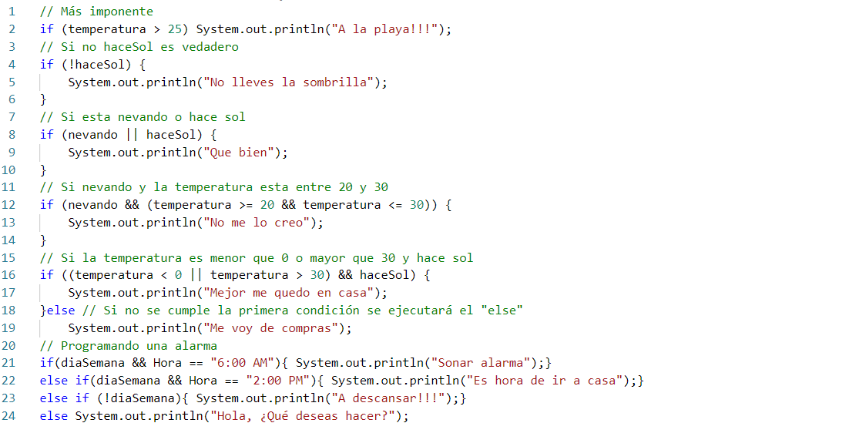
CONDICIONALES
if{ } else{ }
2
+
-Toma de decisión en momento de ejecución de acuerdo a algún parámetro.
- Los operadores lógicos ayudan en la toma de decisión debido que sus operaciones devuelven True o False.
Temperatura > 25
Si No
Ir a la playa
Esperar tiempo.

Slide 5
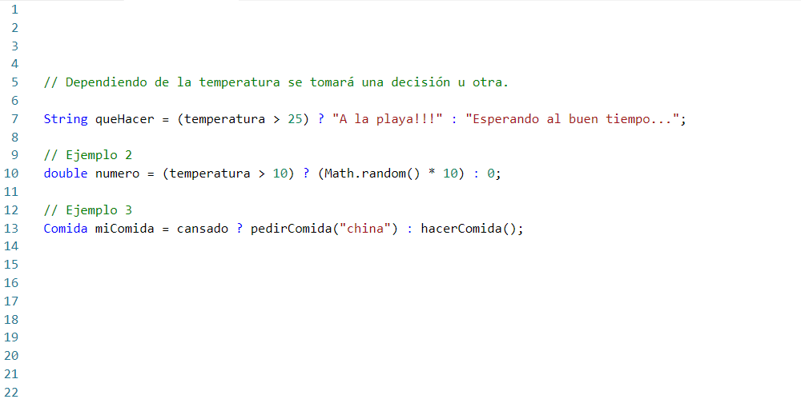
EL OPERADOR TERNARIO ?: EN JAVA
2
+
resultado = condicion ? valor_si_se_cumple : valor_si_no_se_cumple

Slide 6
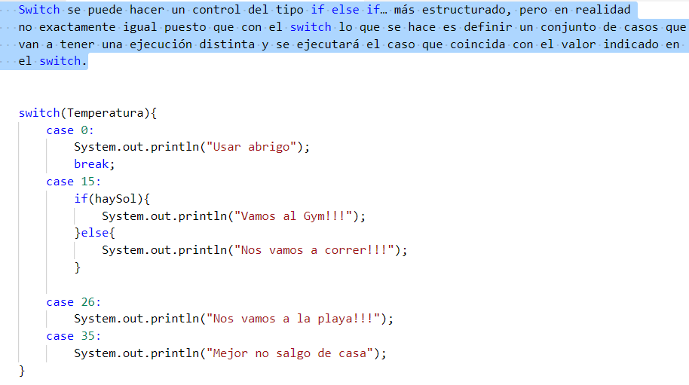
SWITCH EN JAVA
2
+

Slide 7
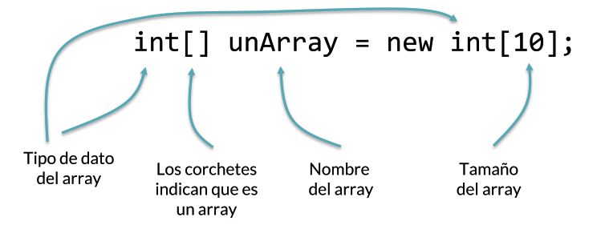
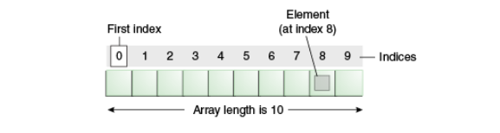
ARRAY
2
+
2
+
2
+
2
+
Es un contenedor de elementos de un mismo tipo.
Tamaño fijo, su longitud se establece en momento de ejecución.
Cada ítem de un array se suele llamar elemento.
Se inicia a contar en 0.
Son de lectura/escritura.
Modos de accesos (Elemento a elemento,{},bucles)

Slide 8
Ciclos
2
+
2
+
2
+
2
+
En Java hay 3 tipos de sentencias de control (for, while y do while) para ejecutar un código un número determinado de veces.
-> while (condicion) { ... }
-> do { ... } while (condicion)
-> for (a;b;c) { ... }
a- inicialización.
b- condición.
c- incremento/
decremento.
-> for (iteredor; coleccion) { ...}

Slide 9
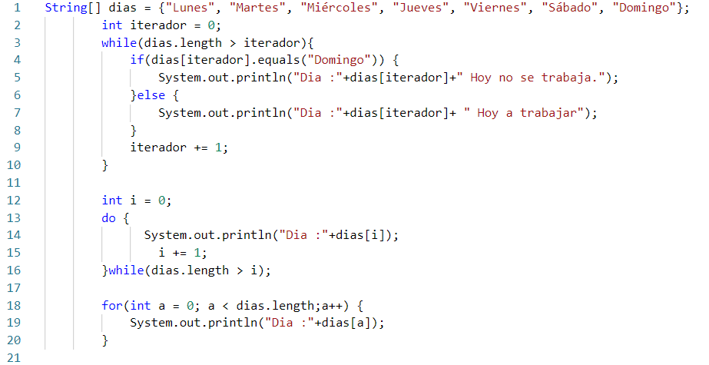
Ejemplo del uso de Ciclos
2
+

Slide 10
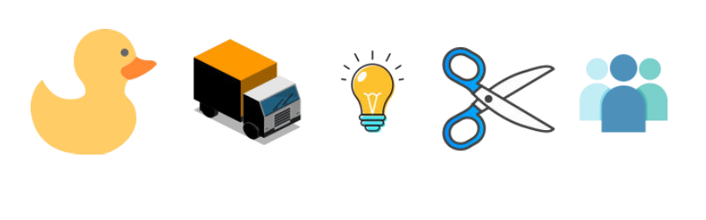
CLASES class en Java
2
+
Objeto: Un objeto es cualquier cosa sobre la que podemos emitir un concepto.
ESTRUCTURA – Persona
-Nombres completo.
-Fecha Nacimiento.
-Nacionalidad.
-Etnia.
-…
COMPORTAMIENTO – Persona
-Comer().
-Dormir().
-Jugar().
-Caminar().
-…

Slide 11
Class
2
+
2
+
2
+
2
+
Una clase es un molde con el que podemos construir objetos de un tipo.
▸ El molde determina las características y el comportamiento que podrá tener ese objeto.
▸ A ese molde, como tal, no lo consideramos un objeto.
Estructura de una clase
<modificador> class NombreDeLaClase { //propiedades
int propiedad1;
String propiedad2;
float propiedad3;
//…
//Constructor
<Acceso> NombreDeLaClase() {…}
//Métodos get y set
<acceso> <tipoDato> getPropiedad1(){
return this.Propiedad1;
}
<acceso> <tipoDato> setPropiedad1(<tipoDato> d){
this.Propiedad1 = d;
}
}
Ejemplo de una clase
public class persona { //propiedades
Int edad;
String nombre;
float sueldo;
//…
//Constructor
public persona() {…}
//Métodos get y set
public int getEdad(){
return this.edad;
}
public void setEdad(int d){
this.edad = d;
}
}

Slide 12
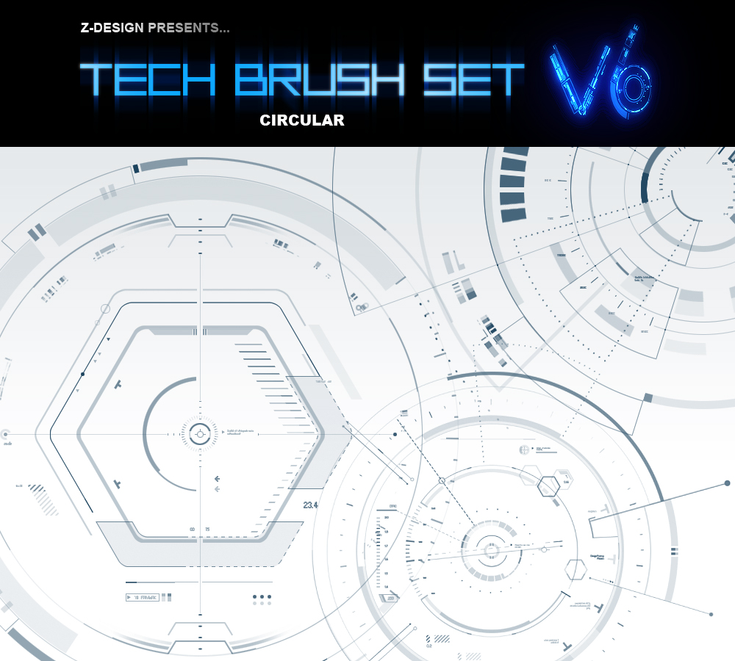
Practiquemos…
2
+
2
+
LET’S GO

Slide 13
¡MUCHAS GRACIAS!

